Slide 1
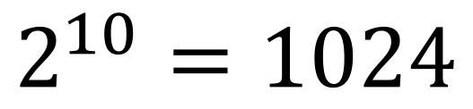
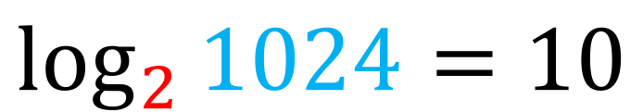
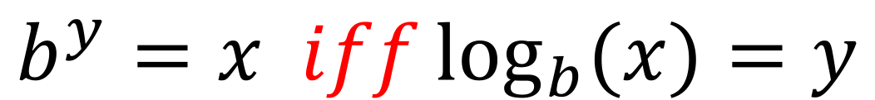
对数函数
$$2^{10}=1024$$
$$\log_{2}{1024}=10$$
——以2为第1024的对数是10
$$b^{y}=x iff\log_{b}{(x)}=y$$

Slide 3
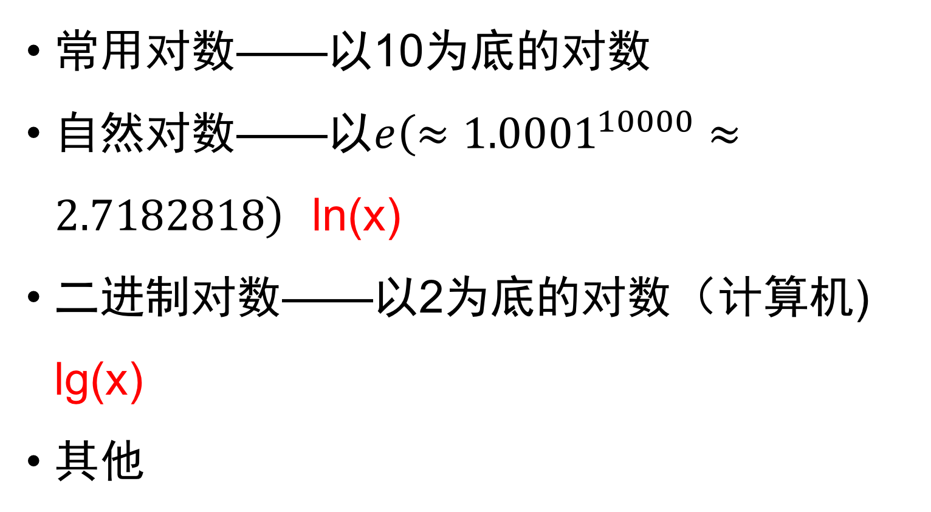
分类
常用对数——以10为底的对数
自然对数——以$e\left(≈{1.0001}^{10000}≈2.7182818\right)$ ln(x)
二进制对数——以2为底的对数（计算机) lg(x)
其他

Slide 4
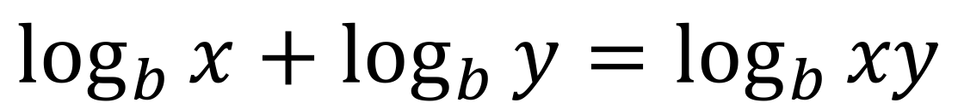
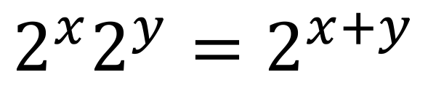
对数运算规则
$$\log_{b}{x+\log_{b}{y=\log_{b}{xy}}}$$
$$2^{x}2^{y}=2^{x+y}$$

